Slide 1





ВЕБИНАР
Детская астрология

Slide 2
О чем сегодняшний вебинар
Порядок анализа натальной карты ребенка
Какие таланты у моего ребенка Какой он видит маму
Каким он видит папу
Краткий анализ здоровья ребенка, на что обратить внимание

Slide 3
Порядок анализа натальной карты ребенка
ДЛЯ АНАЛИЗА ЛИЧНОСТИ И ОТНОШЕНИЙ С РОДИТЕЛЯМИ:
Посмотреть, в каком знаке стоит ASC, Солнце, Луна, У1, IC, MC
Оценить П1, П4, П10
Посмотреть аспекты к У1, Солнцу, Луне
ДЛЯ АНАЛИЗА СПОСОБНОСТЕЙ:
Оценить У1, П1, планеты в изгнании и падении, обители и экзальтации
Оценить 5 дом, П5 и положение У5
ДЛЯ ОЦЕНКИ ЗДОРОВЬЯ:
ASC, У1, его положение и аспекты
К6, П6 +аспекты, У6, его положение и аспекты
К8, П8 +аспекты, У8, его положение и аспекты
К12, П12 +аспекты, У12, его положение и аспекты

Slide 4

Таланты и способности ребенка
ШКОЛА АСТРОЛОГИИ
ЕЛЕНЫ БОНИЛЕ

Slide 5
Анализ способностей ребенка
ДЛЯ АНАЛИЗА СПОСОБНОСТЕЙ:
Оценить У1, П1, планеты в изгнании и падении, обители и экзальтации
Оценить 5 дом, П5 и положение У5
Важно определиться, что вы будете делать
Укреплять сильные стороны или прокачивать слабые?
Аспекты – сложно мне будет раскрывать качество планеты или легко.

Slide 6
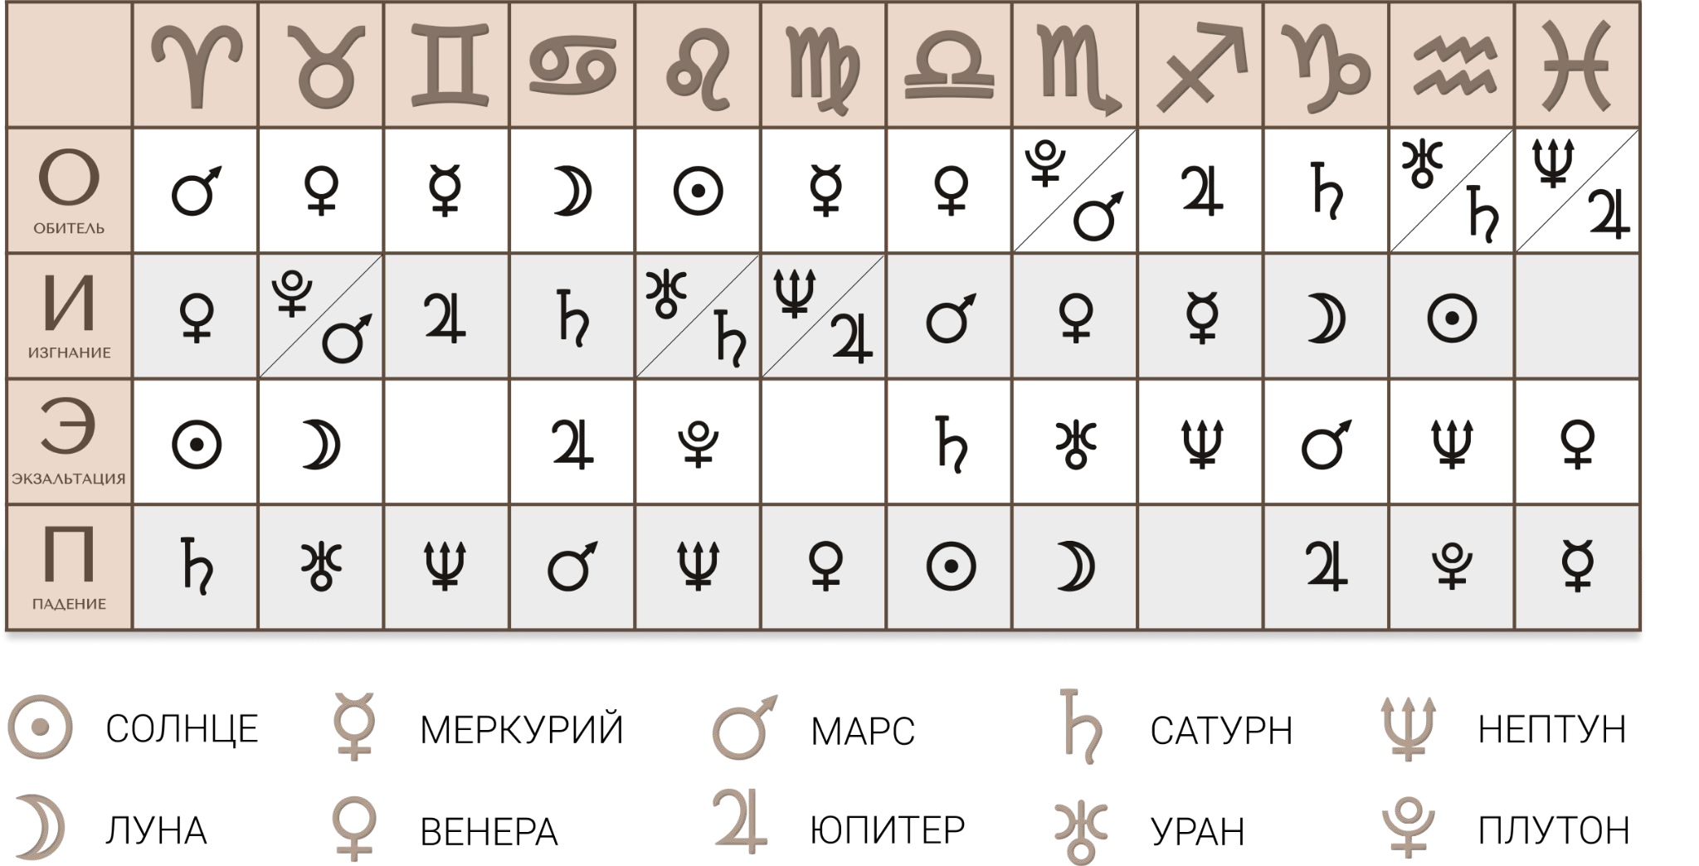
Эссенциальные достоинства

Slide 7
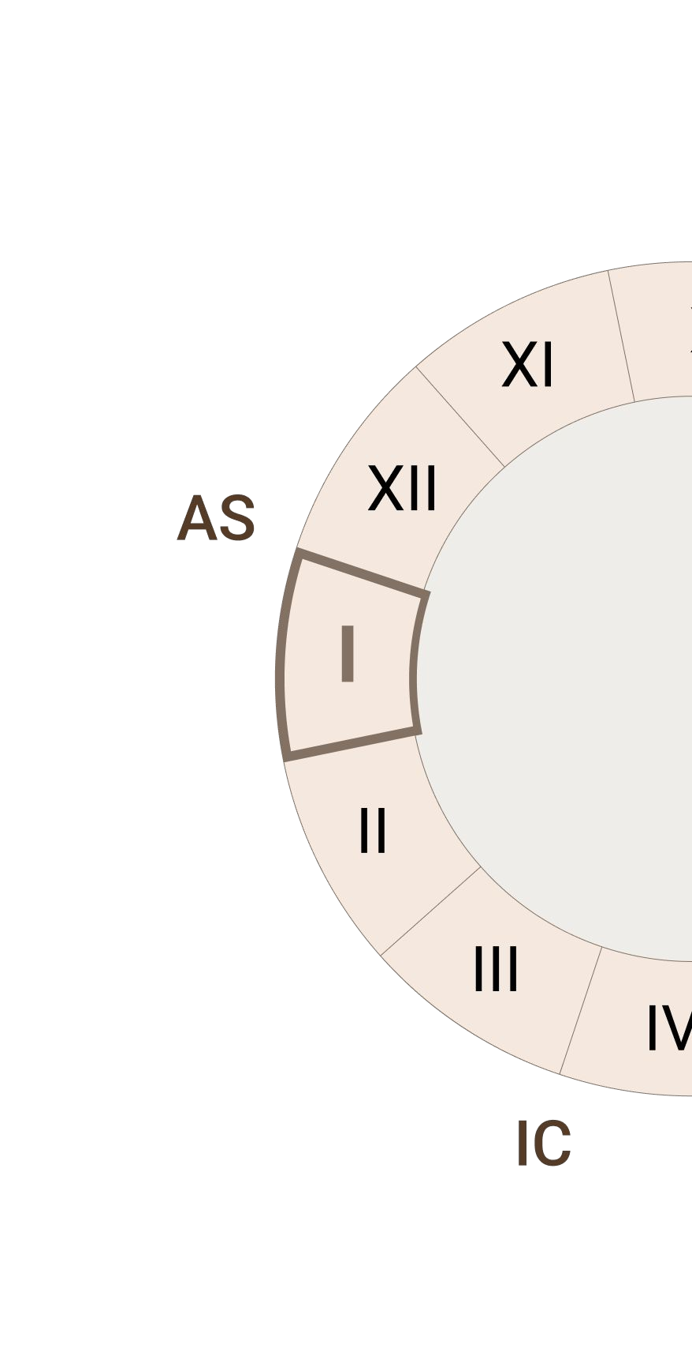
Положение У1 в домах.
Личность раскрывается в …
У1 В 1 – самостоятельно
У1 ВО 2 – питание, заработки, талантлив, в принципе
У1 В 3
У1 В 4
У1 В 5
У1 В 6
У1 В 7
У1 В 8
У1 В 9
У1 В 10
У1 В 11
У1 В 12
писательство, школа, переговоры
дом, очаг, семья
хобби, дети, творчество, сцена, спорт
труд, дисциплина, здоровье
отношения, коммуникации
кризисы, здоровье
путешествия, вера, влияние, идеология
целеполагание, один из родителей, карьера
друзья, тусовки, интернет
уединение, психология

Slide 8
Планеты в 1 доме.
Что в меня вложили?
Солнце Луна
сцена, самопрезентация
эмоции, мама, быт
Меркурий – книги, коммуникации
Венера Марс Юпитер Сатурн Уран Нептун Плутон Хирон
красота, творчество, стиль
активность, спорт
обучение, идеология
система, режим, стойкость
изменения
творчество
преодоление
двойственность, сцена

Slide 9
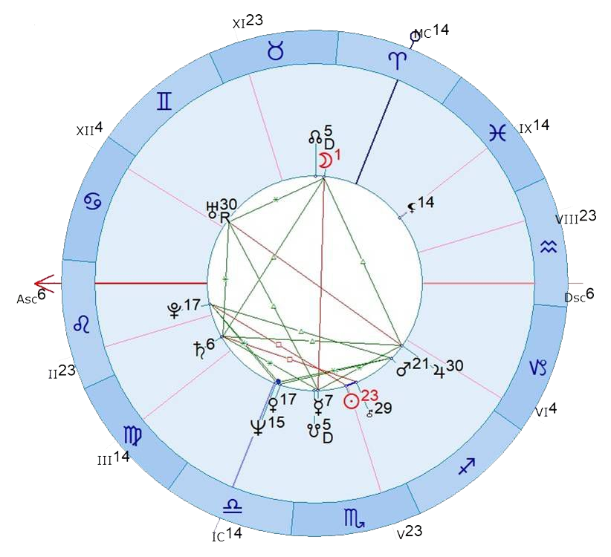

Принц Чарльз

Slide 10
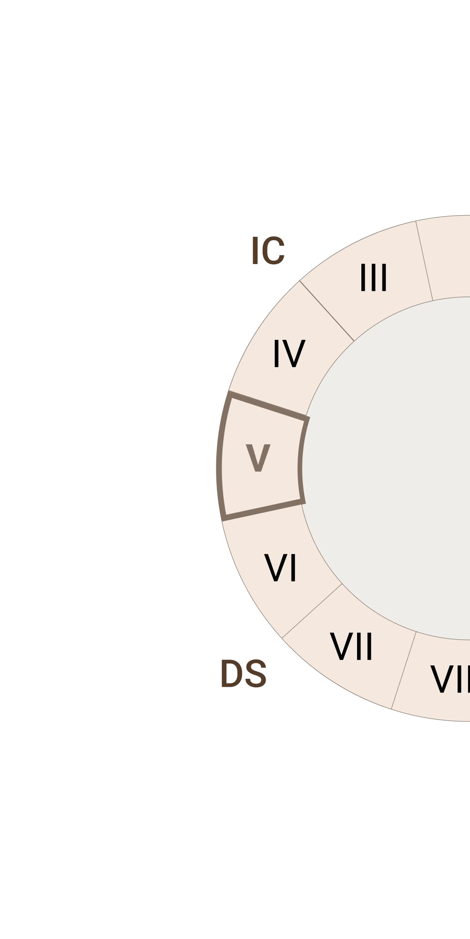
Положение У5 в домах.
Хобби можно найти в …
У5 В 1 – самостоятельно
У5 ВО 2 – хобби можно монетизировать
У5 В 3
У5 В 4
У5 В 5
У5 В 6
У5 В 7
У5 В 8
У5 В 9
У5 В 10
У5 В 11
У5 В 12
писательство, школа, переговоры
дом, очаг, семья
хобби для развлечения
труд, дисциплина, здоровье
отношения, коммуникации, театр
кризисы, здоровье
путешествия, вера, влияние, идеология
хобби можно сделать профессией
друзья, тусовки, интернет
уединение, психология

Slide 11
Планеты в 5 доме.
Из чего состоит мое хобби?
Солнце Луна Меркурий Венера Марс Юпитер Сатурн Уран Нептун Плутон Хирон
сцена, творчество
кулинария, забота о чем-либо
писательство, чтение, разговоры
творчество, красота, стиль, мода
спорт
образование, развитие
система
перемены, гаджеты, роботы, фото, кино, монтаж
творчество: живопись, музыка, фото, кино
много всего, преодоление
совмещение двух разных хобби

Slide 12
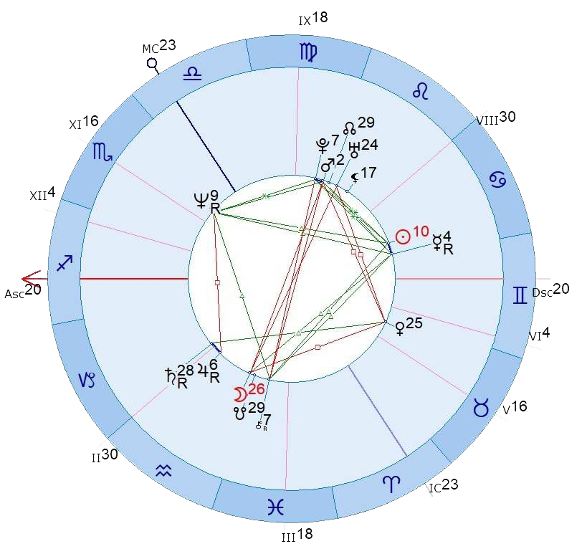
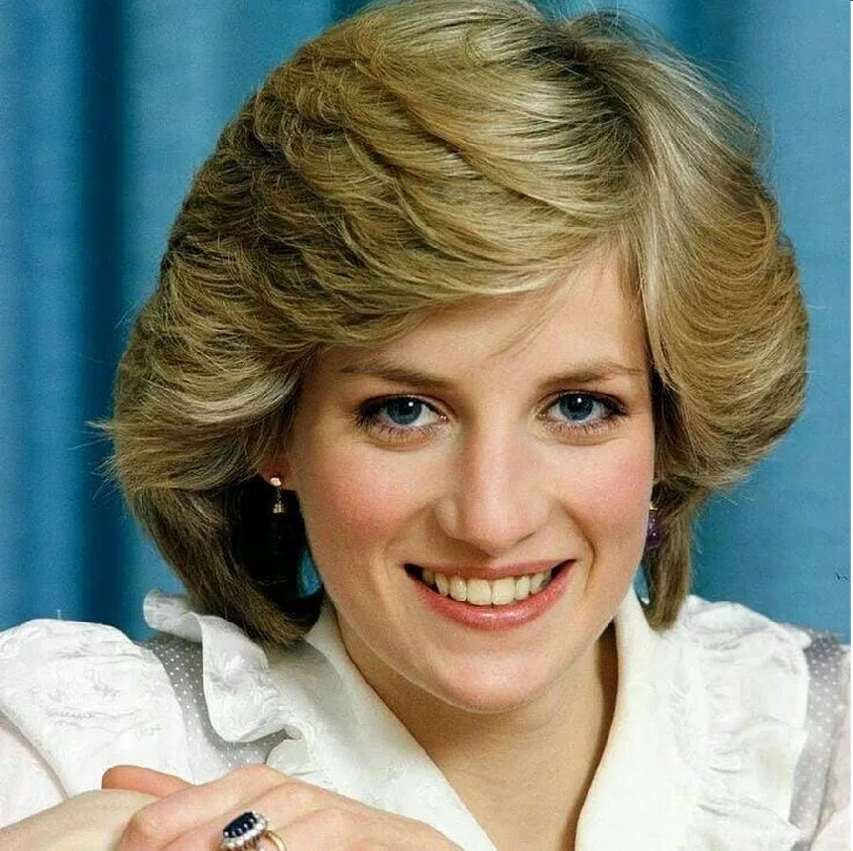
Принцесса Диана

Slide 13
Оценка ребенком родителей
ШКОЛА АСТРОЛОГИИ
ЕЛЕНЫ БОНИЛЕ

Slide 14
Какая я мама, какой я отец?
1
2
Оцениваем Солнце – образ отца, Луну – образ мамы
Оцениваем аспекты: негативные – вы проявили себя плохо в каком-то возрасте ребенка, позитивные – вы проявили себя хорошо в каком-то возрасте ребенка
3 Анализ 4 дома (У4, П4, аспекты) – воспитание

Slide 15
Планеты 4 дома.
Аспекты к планетам.
Солнце Луна Меркурий Венера Марс Юпитер Сатурн
–обесцениваете
–обижаете, не даете выразить эмоции
–не даете выговориться
–не любите
–орете, бьете, ругаете
–не уважаете
–ограничиваете, проявляете холод, жесткость
–дезориентируете
–очаровываете, потом разочаровываете
–давите, контролируете, манипулируете
–не даете одной позиции
+хвалите
+сочувствуете, даете проявить эмоции
+дали свободу слова
+любите, даете получить удовольствие
+направляете, даете действовать
+уважаете
+даете систему
+даете свободу
+вдохновляете
+даете посильную нагрузку
+даете выбор
Уран Нептун Плутон Хирон

Slide 16
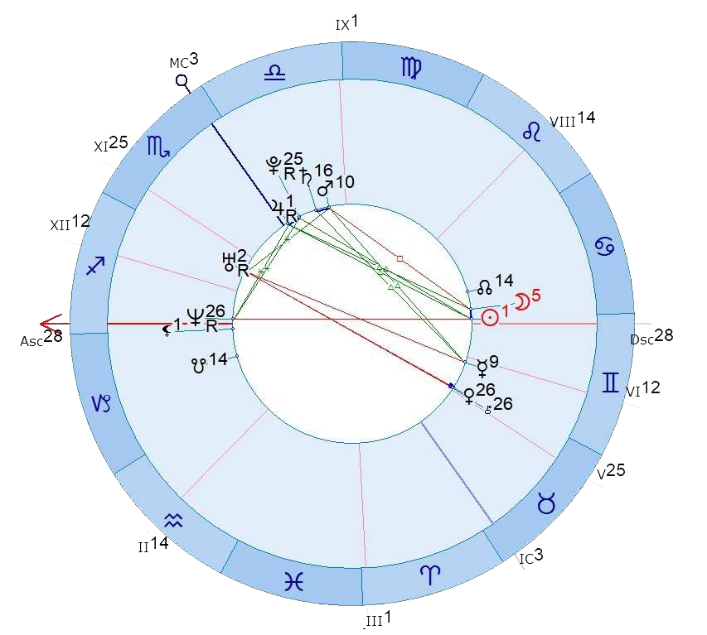

Принц Уильям

Slide 17
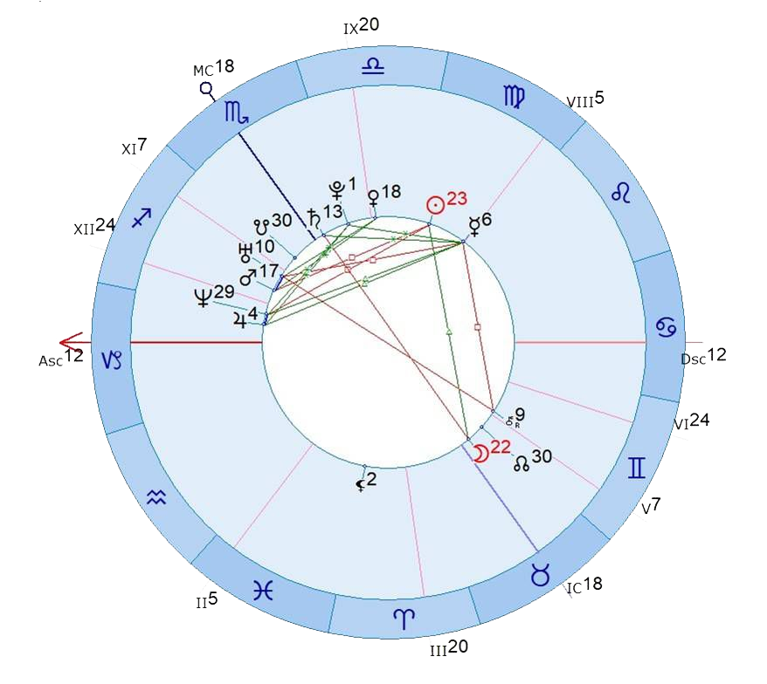

Принц Гарри

Slide 18
Краткая оценка здоровья
ШКОЛА АСТРОЛОГИИ
ЕЛЕНЫ БОНИЛЕ

Slide 19
Какие дома смотреть
ASC – здоровье при рождении
IC – наследственные болячки
6 ДОМ – болезни, которые лечатся самостоятельно (поликлиники)
8 ДОМ – опасные болезни
12 ДОМ – болезни, которые лечат врачи (больницы)
Анализируем всегда:
Куспид – в какой ЗЗ попал
Управитель дома (в какой ЗЗ попал) и его аспекты
Планеты в доме (в какой ЗЗ попал) и их аспекты

Slide 20
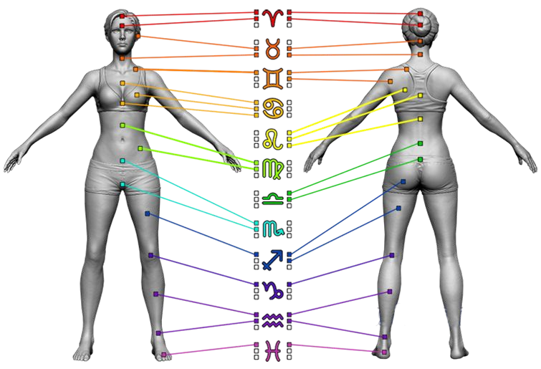

Slide 21
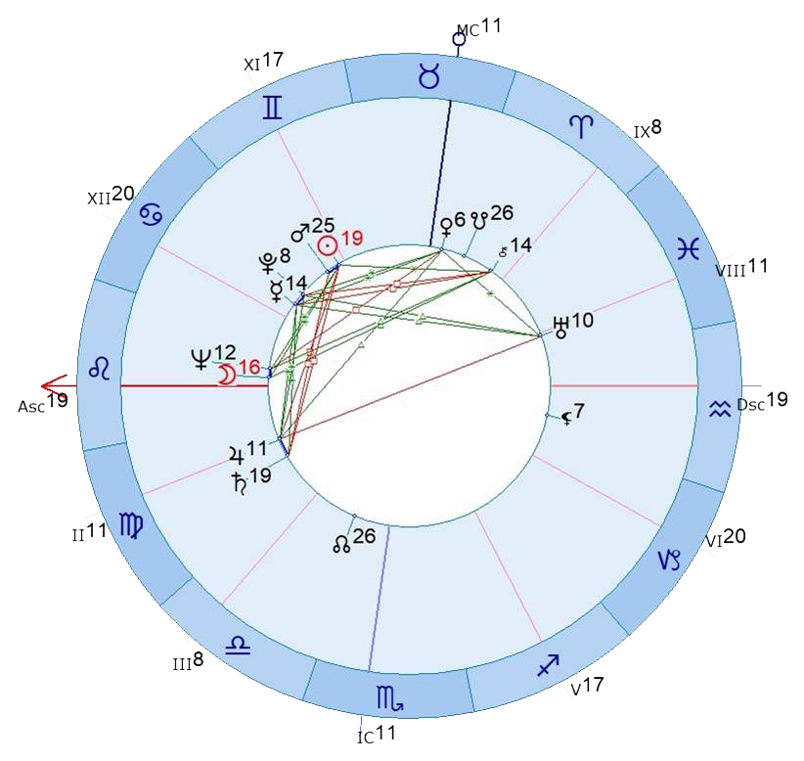
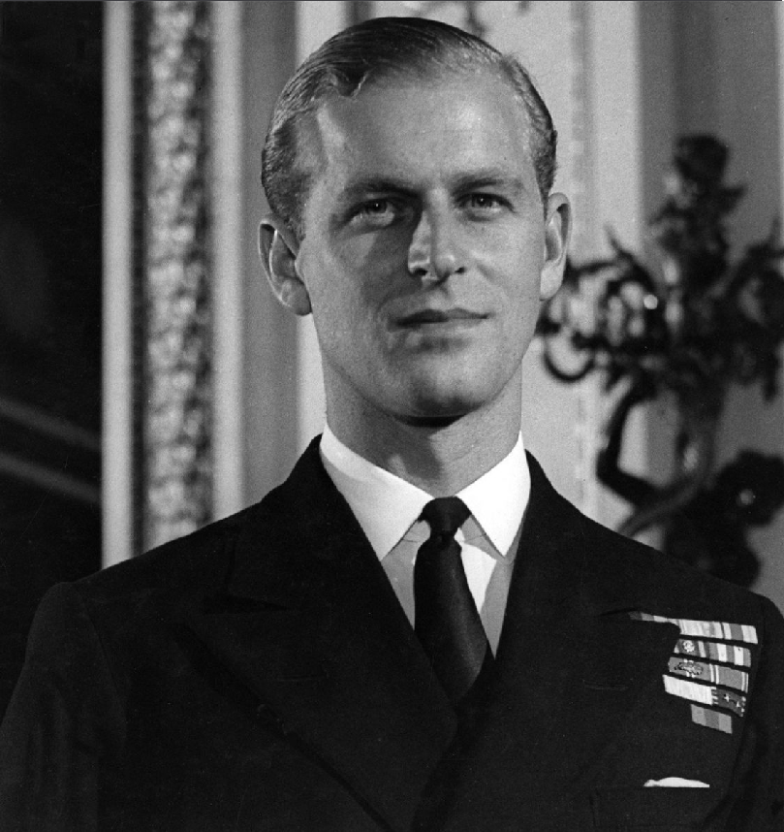
Принц Филипп

